Slide 1


TC2003B Gestión de Proyectos de Plataformas Tecnológicas
01 de Octubre del 2025
Facilitador: PhD Alfredo García Suárez

Slide 2




Bienvenida
Facilitador: PhD Alfredo García Suárez

Slide 3

“Si no sabes explicarlo de un modo simple, no lo entiendes bien...”
–Albert Einstein
Facilitador: PhD Alfredo García Suárez

Slide 4

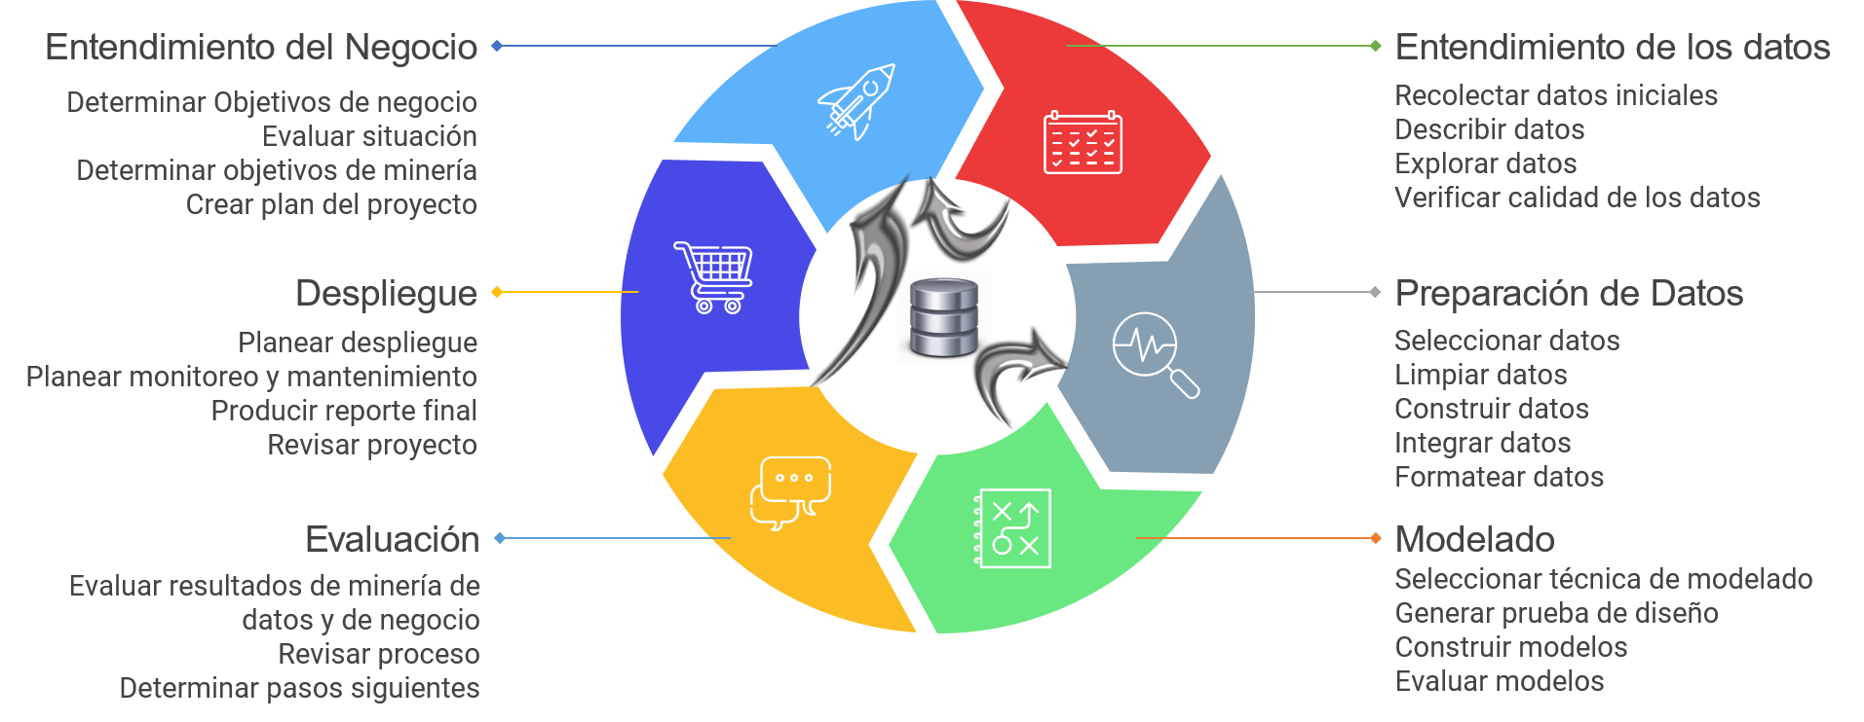
METODOLOGÍA CRISP DM
Facilitador: PhD Alfredo García Suárez

Slide 5

ANALÍTICA DE DATOS
Consideración de valores atípicos y valores faltantes, así como suavizado de datos para identificar posibles modelos.
Representación gráfica de datos para identificar patrones y tendencias.
PRE-PROCESAMIENTO
VISUALIZACIÓN
EXTRACCIÓN DE DATOS
Resumen o Extracción de Características
CORRELACIÓN
Consideración de valores atípicos y valores faltantes, así como suavizado de datos para identificar posibles modelos.
Cálculo de estadísticas básicas para describir la ubicación, escala y forma generales de los datos.
Busqueda de correlación de los datos.
Facilitador: PhD Alfredo García Suárez

Slide 6
CLASE ANTERIOR
02
-Analítica de datos
-Regresión Lineal Simple en Python
-Regresión Lineal Múltiple en Python
Facilitador: PhD Alfredo García Suárez

Slide 7
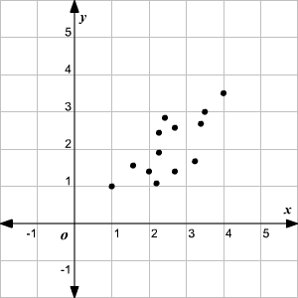
Coeficiente Correlación vs Causa-Efecto
CORRELACIÓN POSITIVA
Una correlación es una medida o grado de relación entre dos variables. Un conjunto de datos puede ser positivamente correlacionado, negativamente correlacionado o no correlacionado del todo. Así como un conjunto de valores incrementa el otro conjunto tiende a aumentar, entonces esto es llamado una correlación positiva.
Facilitador: PhD Alfredo García Suárez

Slide 8
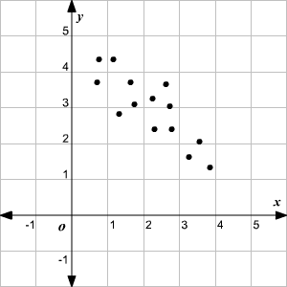
Coeficiente Correlación vs Causa-Efecto
CORRELACIÓN NEGATIVA
Así como un conjunto de valores incrementa el otro conjunto tiende a disminuir, entonces esto es llamado una correlación negativa.
Facilitador: PhD Alfredo García Suárez

Slide 9
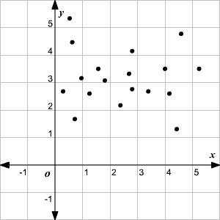
Coeficiente Correlación vs Causa-Efecto
CORRELACIÓN NULA
Si el cambio en los valores de un conjunto no tiene efecto en los valores del otro, entonces esto es llamado como "no correlación" o “correlación cero".
Facilitador: PhD Alfredo García Suárez

Slide 10
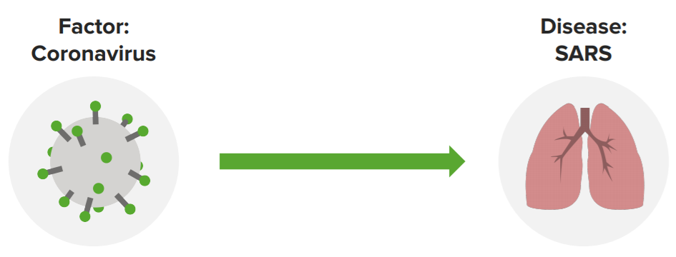
Coeficiente Correlación vs Causa-Efecto
RELACIÓN CAUSAL
Una relación causal entre dos eventos existe si la ocurrencia del primero causa el otro. El primer evento es llamado la causa y el segundo evento es llamado efecto. Una correlación entre dos variables no implica causalidad. Por otro lado, si hay una relación causal entre dos variables, estas deben estar correlacionadas.
Facilitador: PhD Alfredo García Suárez

Slide 11

Coeficiente Correlación vs Causa-Efecto
Ejemplo 1: Correlación, pero no causalidad:
Observación: En los días lluviosos, se observa que más personas llevan paraguas, y también hay un aumento en el número de accidentes de tráfico.
Correlación: Existe una correlación entre el hecho de que las personas lleven paraguas y el aumento de accidentes de tráfico.
Por qué no hay causalidad: El hecho de que las personas lleven paraguas no causa los accidentes de tráfico. La causa real del aumento de accidentes es la lluvia. La lluvia afecta la visibilidad y la condición de las carreteras, lo que aumenta el riesgo de accidentes. En resumen, el paraguas es solo un indicador de que está lloviendo, pero no es la causa de los accidentes.
Facilitador: PhD Alfredo García Suárez

Slide 12
Coeficiente Correlación vs Causa-Efecto
Ejemplo 1: Correlación, pero no causalidad:
Observación: En los días lluviosos, se observa que más personas llevan paraguas, y también hay un aumento en el número de accidentes de tráfico.
Este es un ejemplo clásico de lo que se llama correlación espuria, donde dos variables están relacionadas debido a un factor común (en este caso, la lluvia) pero no existe una relación causal directa entre ellas.
Facilitador: PhD Alfredo García Suárez

Slide 13

Coeficiente Correlación vs Causa-Efecto
Ejemplo 2: Correlación y causalidad:
Observación: Estudiantes que dedican más tiempo a estudiar tienen un mejor rendimiento académico.
Correlación: Existe una correlación entre el tiempo de estudio y las calificaciones. A medida que aumenta el tiempo que los estudiantes pasan estudiando, sus notas tienden a mejorar.
Causalidad: El tiempo que un estudiante dedica a estudiar causa una mejora en sus calificaciones. Estudiar más permite entender mejor los temas, retener información y realizar mejores exámenes, lo que directamente influye en el rendimiento académico.
Facilitador: PhD Alfredo García Suárez

Slide 14
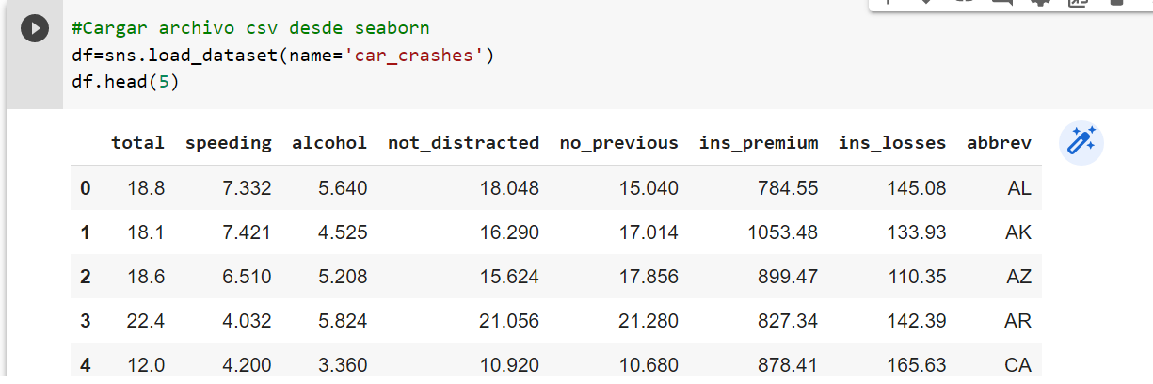
Regresión Lineal Simple
Python
¿Cuál es la función que realiza la regresión lineal simple?
Paso 1. Dentro del dataset que estoy trabajando se elige una variable dependiente u objetivo (“y”) y una variable independiente (“X”)
variable dependiente (“y”)
variable independiente (“X”)
Facilitador: PhD Alfredo García Suárez

Slide 15
Regresión Lineal Simple
Python
¿Cuál es la función que realiza la regresión lineal simple?
Paso 2. La variable dependiente (“y”) y la variable independiente (“X”) se ingresan como argumentos de entrada a la función de “regresión lineal simple”, esta función calcula los coeficientes “a” y “b” del siguiente modelo:
Coeficiente (“b”)
y= ax + b
coeficiente(“a”)
Facilitador: PhD Alfredo García Suárez

Slide 16

Regresión Lineal Simple
Python
¿Cuál es la función que realiza la regresión lineal simple?
Paso 3. Con el modelo resultante se puede empezar a hacer predicciones y se puede calcular el coeficiente de correlación para determinar que tan eficiente es el modelo obtenido :
Predicciones obtenidas
(total de accidentes)
y= 2.032x + 5.857
Valores de la variable independiente (alcohol)
Facilitador: PhD Alfredo García Suárez

Slide 17
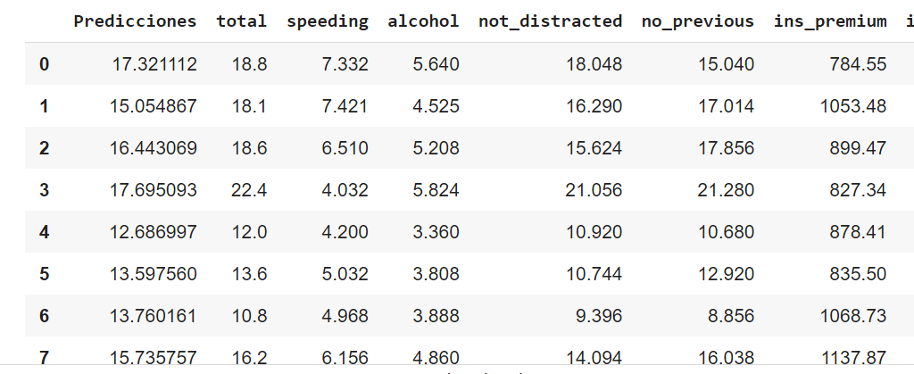
Regresión Lineal Simple
Python
¿Cuál es la función que realiza la regresión lineal simple?
Paso 4. Se agregan las predicciones obtenidas al dataframe original para compararlas con los valores reales:
Predicciones obtenidas
Valores reales
Facilitador: PhD Alfredo García Suárez

Slide 18
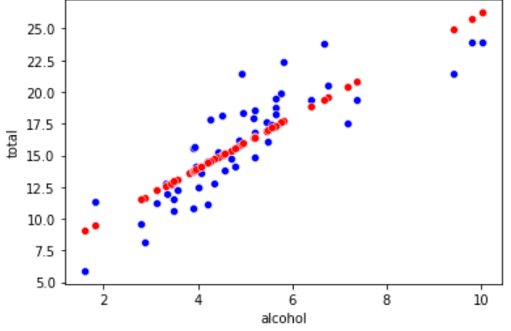
Regresión Lineal Simple
Python
¿Cuál es la función que realiza la regresión lineal simple?
Paso 5. Se grafican las predicciones obtenidas para compararlas con los valores reales:
Predicciones obtenidas
Valores reales
Facilitador: PhD Alfredo García Suárez

Slide 19
Coeficiente de Correlación de Pearson
Coeficiente de Determinación
El coeficiente de correlación de Pearson (R) es una prueba estadística que permite analizar la relación entre dos variables medidas en un nivel por intervalos o de razón Pearson.
El coeficiente de determinación (R cuadrado) indica la cantidad proporcional de variación en la variable de respuesta y, explicada según las variables independientes X en el modelo de regresión lineal. Cuanto mayor sea el R cuadrado, mayor será la variabilidad explicada por el modelo de regresión lineal..

Slide 20
Escala de Correlación
El coeficiente puede variar de -1 a 1, donde el signo indica la dirección de la correlación y el valor numérico, la magnitud de la correlación. En este contexto se resumen algunos criterios de interpretación:
-1 | Correlación negativa perfecta
-0,90 | Correlación negativa muy fuerte
-0,75 | Correlación negativa considerable
-0,50 | Correlación negativa media
-0,10 | Correlación negativa débil
0 | Correlación nula
+1 | Correlación positiva perfecta
+0,90 | Correlación positiva muy fuerte
+0,75 | Correlación positiva considerable
+0,50 | Correlación positiva media
+0,10 | Correlación positiva débil
0 | Correlación nula

Slide 21
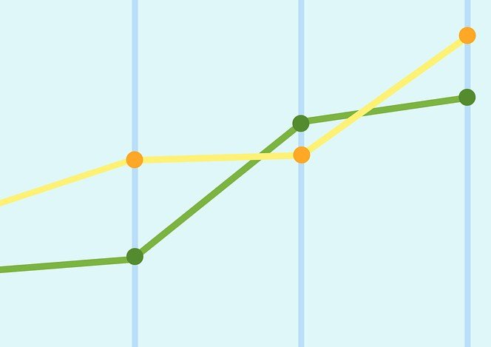
Regresión Lineal Múltiple
Python
¿Qué es la regresión Lineal Múltiple?
La regresión lineal múltiple es la extensión de el modelo de regresión lineal simple. Este tipo de regresión puede utilizarse cuando queremos conocer la fuerza del efecto que las variables independientes tienen en una variable dependiente. Por ejemplo, el tiempo de revisión, la ansiedad de la prueba, la asistencia a clase y el género, ¿tiene algún efecto en el examen de rendimiento de los estudiantes?
Facilitador: PhD Alfredo García Suárez

Slide 22
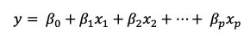
Regresión Lineal Múltiple
Python
Modelo matemático
Facilitador: PhD Alfredo García Suárez

Slide 23
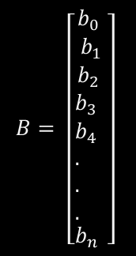
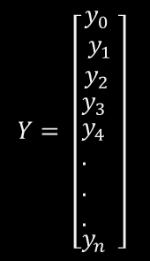

Regresión lineal
Un modelo de regresión lineal describe la relación entre una variable dependiente "y" y una o más variables independientes "X". La variable dependiente también se denomina variable de respuesta. Las variables independientes también se denominan variables explicativas o predictoras. La matriz X de observaciones sobre variables predictoras suele denominarse matriz de diseño..
$$Y= b_{0}+b_{1}∗x_{1}+b_{2}∗x_{2}+..+b_{n}∗x_{n}$$
$$B= \left[\begin{aligned}&\begin{aligned}&\begin{aligned}&\begin{matrix}b_{0} \\ b_{1} \\ b_{2}\end{matrix} \\ &b_{3}\end{aligned} \\ &b_{4} \\ &. \\ &. \\ &.\end{aligned} \\ &b_{n}\end{aligned}\right]$$
$$Y= \left[\begin{aligned}&\begin{aligned}&\begin{aligned}&\begin{matrix}y_{0} \\ y_{1} \\ y_{2}\end{matrix} \\ &y_{3}\end{aligned} \\ &y_{4} \\ &. \\ &. \\ &.\end{aligned} \\ &y_{n}\end{aligned}\right]$$
$$X= \left[\begin{aligned}&\begin{matrix}1 & x_{1,1} & x_{2,1} \\ 1 & x_{1,2} & ⋱ \\ 1 & ⋮ & ⋱\end{matrix} \begin{matrix}… & … & x_{k,1} \\ ⋱ & ⋱ & x_{k,2} \\ ⋱ & ⋱ & ⋮\end{matrix} \\ & \begin{matrix}1 & x_{1,n−2} & ⋱ \\ 1 & x_{1,n−1} & ⋱ \\ 1 & x_{1,n} & …\end{matrix} \begin{matrix}⋱ & ⋱ & ⋮ \\ ⋱ & ⋱ & ⋮ \\ … & … & x_{k,n}\end{matrix}\end{aligned}\right]$$
Es la matriz de las características independientes. (Variables predictoras)
Es el vector de la variable dependiente, calculado a partir de la matriz X. (Variable de respuesta)
Es el vector de los coeficientes calculados en la regresión lineal para el modelo.

Slide 24
CLASE ACTUAL
03
-Analítica de datos
-Regresión No Lineal
Facilitador: PhD Alfredo García Suárez

Slide 25
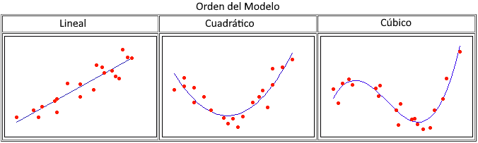
Regresión No Lineal
Python
¿Cuál es la función que realiza la regresión No lineal?
La Regresión no lineal es un método para encontrar un modelo no lineal para la relación entre la variable dependiente y un conjunto de variables independientes. A diferencia de la regresión lineal tradicional, que está restringida a la estimación de modelos lineales, la regresión no lineal puede estimar modelos con relaciones arbitrarias entre las variables independientes y las dependientes. Esto se lleva a cabo usando algoritmos de estimación iterativos.
Facilitador: PhD Alfredo García Suárez

Slide 26
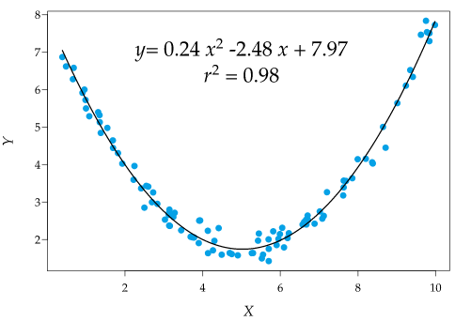
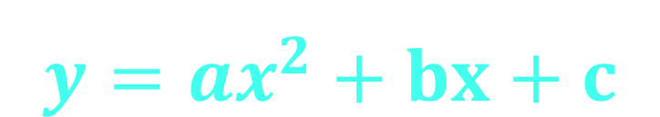
Regresión No Lineal
Python
¿Cómo elegir el mejor modelo para la regresión no lineal?
Paso 1. Identificar la función de la distribución utilizando mapas de dispersión (Scatter plot)
$$y=ax^{2}+bx+c$$
coeficiente(“a”)
Coeficiente (“b”)
Coeficiente (“c”)
Facilitador: PhD Alfredo García Suárez

Slide 27
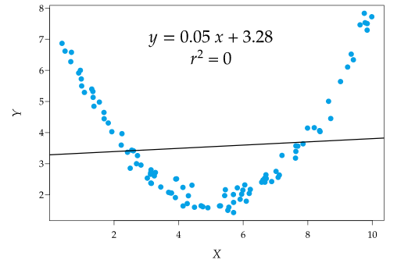
Regresión No Lineal
Python
Consecuencias de no elegir el mejor modelo
Paso 1. Identificar la función de la distribución utilizando mapas de dispersión (Scatter plot)
Facilitador: PhD Alfredo García Suárez

Slide 28
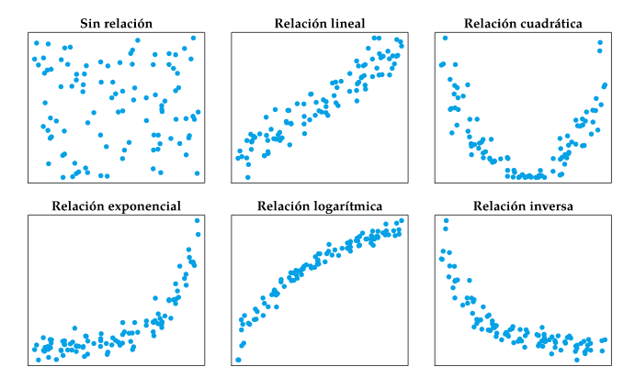
Regresión No Lineal
Python
¿Cómo elegir el mejor modelo para la regresión no lineal?
Paso 2. Calcular los parámetros del modelo seleccionado y corroborar su coeficiente de determinación R2 y su coeficiente de correlación R:
Facilitador: PhD Alfredo García Suárez

Slide 29
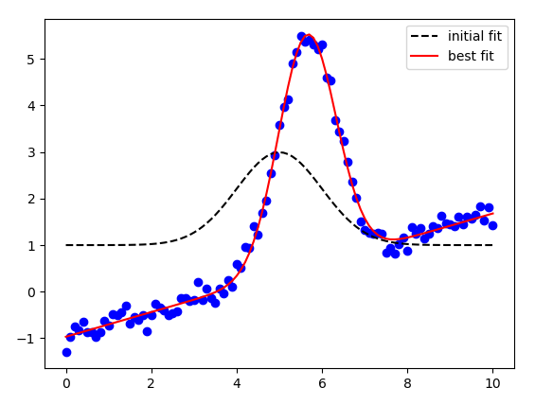
Regresión No Lineal
Python
¿Cómo elegir el mejor modelo para la regresión no lineal?
Paso 3. Realizar las predicciones de la variable objetivo o dependiente
Facilitador: PhD Alfredo García Suárez

Slide 30
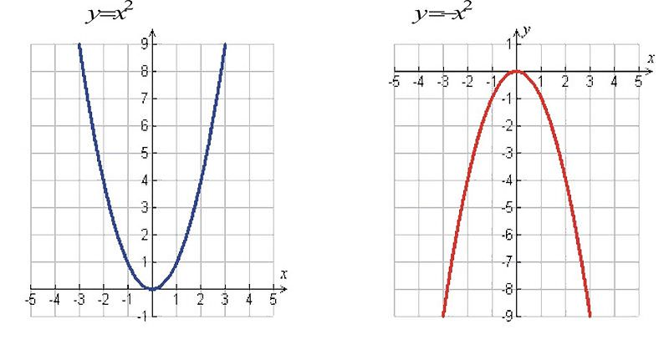
Regresión No Lineal
GRAFICAS
Función cuadrática
Facilitador: PhD Alfredo García Suárez

Slide 31
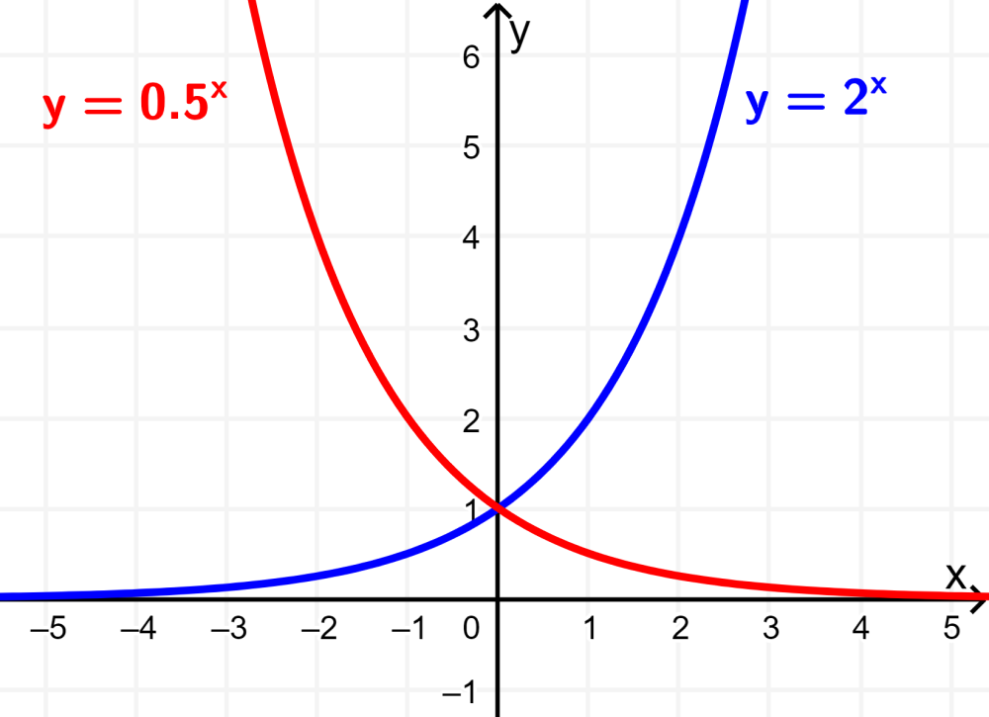
Regresión No Lineal
GRAFICAS
Función exponencial
Facilitador: PhD Alfredo García Suárez

Slide 32
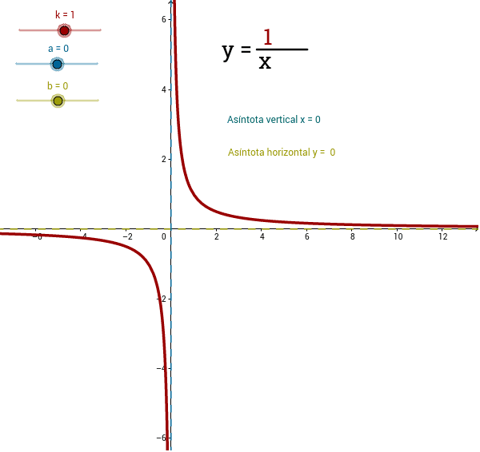
Regresión No Lineal
GRAFICAS
Función inversa
Facilitador: PhD Alfredo García Suárez

Slide 33
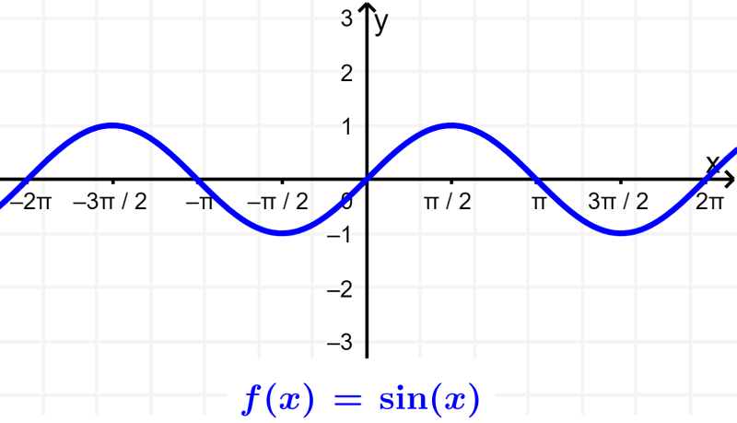
Regresión No Lineal
GRAFICAS
Función senoidal
Facilitador: PhD Alfredo García Suárez

Slide 34
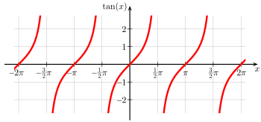
Regresión No Lineal
GRAFICAS
Función tangencial
Facilitador: PhD Alfredo García Suárez

Slide 35
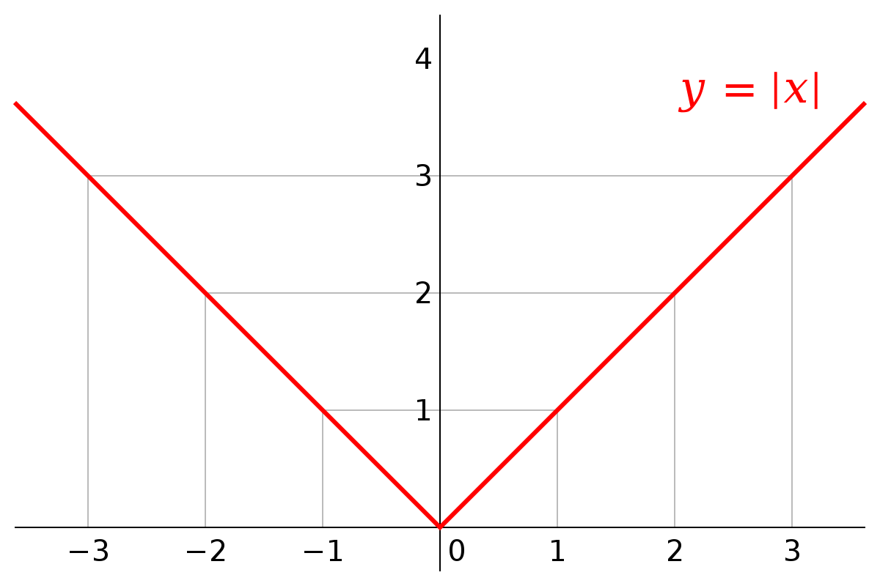
Regresión No Lineal
GRAFICAS
Función valor absoluto
Facilitador: PhD Alfredo García Suárez

Slide 36
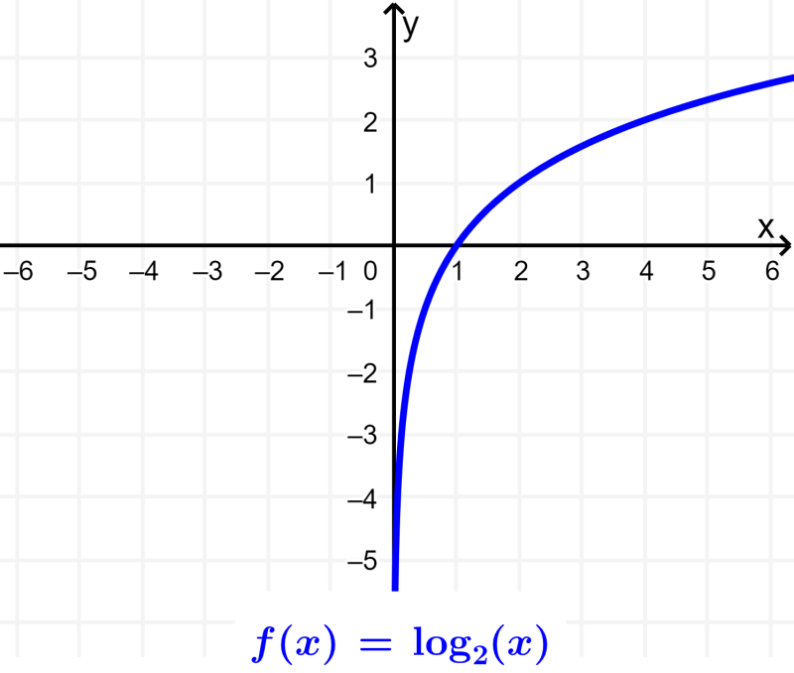
Regresión No Lineal
GRAFICAS
Función logarítmica
Facilitador: PhD Alfredo García Suárez

Slide 37
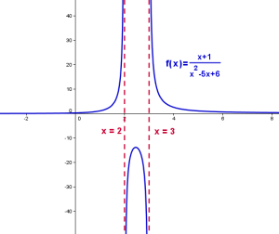
Regresión No Lineal
GRAFICAS
Función cociente entre polinomios
Facilitador: PhD Alfredo García Suárez

Slide 38
Actividad 2 (Regresión No Lineal)
1. Crear un nuevo repositorio con el nombre: Regresión No Lineal
2. Agregar los archivos: el archivo .csv la ciudad de su elección (A partir de las bases de datos listings.csv.gz), ingresar a: http://insideairbnb.com/get-the-data/
3. Realiza las acciones de preprocesamiento necesarias: Nulos y Outliers
4. Elegir 2 modelos de correlación No lineal y Analizar la correlación que existe entre las siguientes variables: host_response_rate (variable objetivo), host_acceptance_rate (variable objetivo), host_total_listings_count (variable objetivo), accommodates (variable objetivo), reviews_per_month (variable objetivo) y Price (variable objetivo), aplicando la herramienta de “Regresión No Lineal”
Facilitador: PhD Alfredo García Suárez

Slide 39
Actividad 2 (Regresión No Lineal)
6. Realizar una tabla de todos los coeficientes de determinación y correlación obtenidos para cada correlación analizada, según sea el caso.
7. Crear los archivos requeridos en Google Colab o en Visual Studio Code y respaldarlos en GitHub.
8. Generar un reporte comparativo sobre los análisis realizados y subirlo a GitHub, en formato pdf.
9. Subir el link del repositorio en CANVAS para “Evaluación”
Facilitador: PhD Alfredo García Suárez

Slide 40

Fin de la Sesión
Preguntas?
Alfredo.garcias@tec.mx
https://itesm.zoom.us/j/9648719322
Facilitador: PhD Alfredo García Suárez

